Slide 1
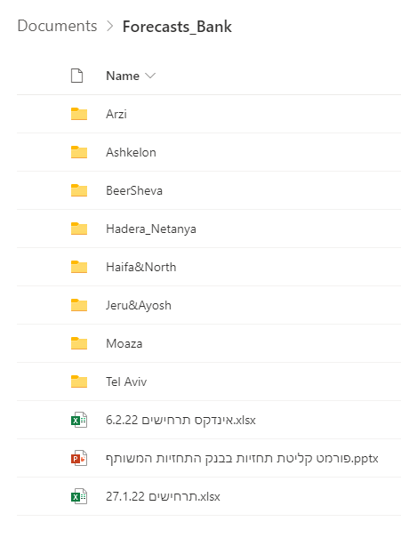
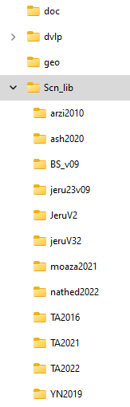
ספריית התרחישים
שכבות מצרפיות
מודלים ומקורות אחרים
תחזיות
כל תחזית עם שכבת אזורים
"אובייקט": קבוצת תרחישים ממקור מסוים (מודל) שהוכנה בזמן מסויים
לכל מקור יש קוד מזהה

Slide 2
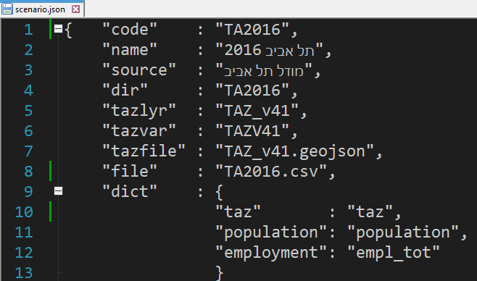
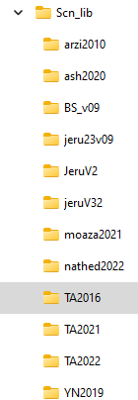
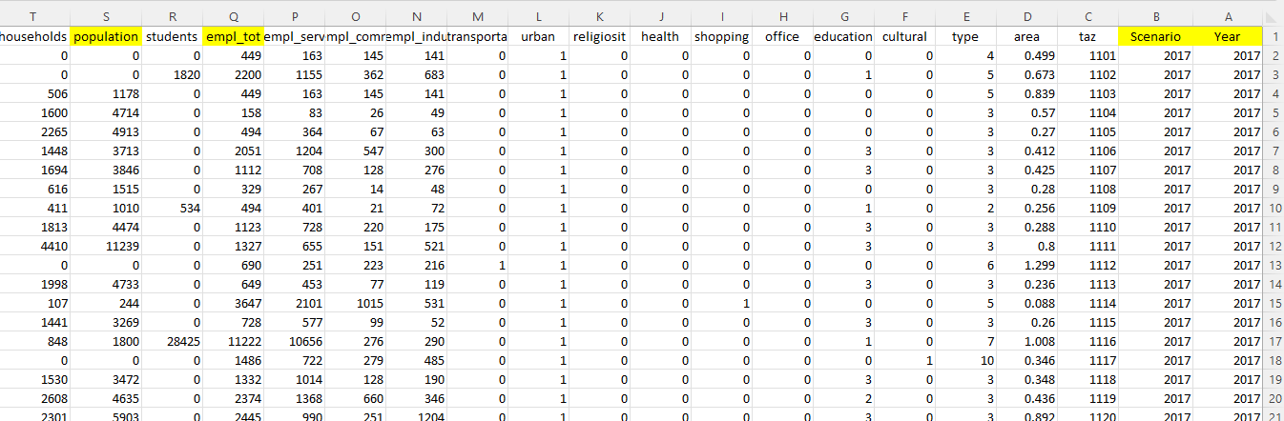
"אובייקט": קבוצת תרחישים ממקור מסויים (מודל) שהוכנה בזמן מסויים
1. קובץ הגדרת תרחיש בפורמט json
2. Geojson of zones
3. קובץ csv עם כל הנתונים של מקור הנתונים

Slide 3
מטרות
יכול צפייה בתחזיות (במספרים, גרפים ובמפות) על ידי קהל מודליסטים, משתמשי המודלים, מתכננים, מקבלי החלטות וכו'
באמצעות כלי אינטרנטי אינטראקטיבי
לאפשר ניתוח והבנה של התפתחות התחזיות
השוואה בין גרסאות
ניתוח מגמות העתיד
התאמה של תחזיות ברמות שונות
השוואה בין תחזיות ממקורות שונים
הבנה של משתנים שונים בתחזיות
לאפשר התאמה ליחידות גאוגרפיות ברות השוואה
לעשות בקרה על תחזיות חדשות
השוואה לגרסה קודמת
בחינה כללית
הורדת נתונים

Slide 4
רמות עבודה
השוואת תחזיות ממקורות שונים
השוואת תחזיות מאותו מקור (אותו מודל)
תחזית בודדת

Slide 5
התוכנה - צפיין
אפליקציה
מפה
אובייקטים
"תרחיש"
ספריית פונקציות

Slide 6
מאפייני התרחיש
מוגדרים ב json

Slide 7
סיום

Slide 8

main
Dvlp\v0.3
ido
Dvlp\v0.3

Slide 9


שכבות אגרגציה
Radio org or sz
+ menu list

Slide 10
Display map manually
A something with the selected data (pop emp)
basemap$mapview@map
currentscn$tazdata

